Slide 1
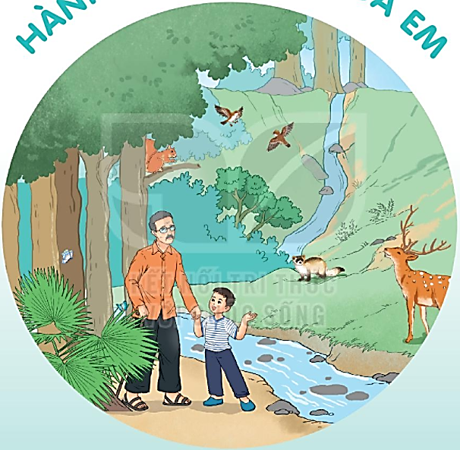
HÀNH TINH XANH CỦA EM

Slide 2
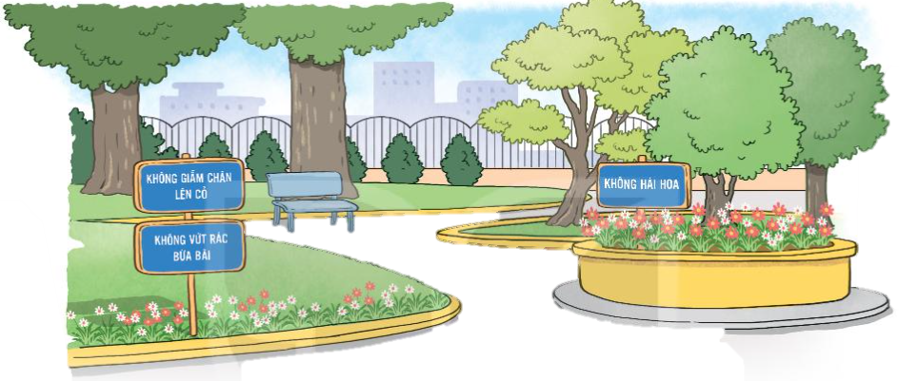
CỎ NON CƯỜI RỒI
BÀI 14
BÀI 14
Các tấm biển báo dưới đây nhắc nhở chúng ta điều gì?
KHÔNG DẪM CHÂN LÊN CỎ
KHÔNG HÁI HOA
KHÔNG VỨT RÁC BỪA BÃI

Slide 3
CỎ NON CƯỜI RỒI
BÀI 14
BÀI 14
TIẾT 1 – 2
ĐỌC

Slide 4
Yêu cầu cần đạt:
- Đọc đúng các các từ khó, đọc rõ văn bản “Cỏ non cười rồi” với tốc độ đọc phù hợp; biết cách đọc lời nói, lời đối thoại của các nhân vật trong bài, biết ngắt, nghỉ hơi sau mỗi đoạn.
- Trả lời được các câu hỏi của bài.
- Hiểu nội dung bài: Hiểu và nắm được vì sao cỏ non lại khóc, chim én đã làm gì để giúp cỏ non. Thông qua đó thấy được ý thức trách nhiệm bảo vệ môi trường của chim én.
- HS vận dụng những hiểu biết về nội dung bài đọc để có giọng đọc phù hợp, đọc diễn cảm bài thơ.
- Năng lực văn học: phát triển vốn từ bảo vệ môi trường; biết sử dụng dấu phẩy trong câu. Biết viết lời xin lỗi.
- Phẩm chất: Biết tìm đọc sách, báo viết các hoạt động về giữ gìn môi trường xanh, sạch, đẹp ở nhà trường.

Slide 5
CỎ NON CƯỜI RỒI
ĐỌC
Mùa xuân đã đến. Cỏ trong công viên bừng tỉnh sau giấc ngủ đông. Từng đàn én từ phương nam trở về. Trẻ em chơi đùa dưới ánh mặt trời ấm áp.
Một hôm, chị én nâu đang sửa soạn đi ngủ thì nghe thấy tiếng khóc thút thít. Lần theo tiếng khóc, én nâu tìm đến công viên nhỏ. Thấy một cây cỏ non đang khóc, én nâu hỏi:
- Em bị ốm à?
Cỏ non khóc nấc lên:
- Chị ơi, em không đứng thẳng được nữa. Các bạn nhỏ đã đến đây chơi đùa và giẫm lên em.
Én nâu lặng đi một phút rồi bỗng reo lên:
- Đừng khóc nữa! Chị sẽ giúp em.

Slide 6
CỎ NON CƯỜI RỒI
ĐỌC
Thế rồi, én nâu kêu gọi thêm rất nhiều bạn của mình. Suốt đêm, cả đàn én ra sức đi tìm cỏ khô tết thành dòng chữ “Không dẫm chân lên cỏ!” đặt bên cạnh bãi cỏ. Xong việc, én nâu tươi cười bảo cỏ non:
- Từ nay em yên tâm rồi. Không còn ai giẫm lên em nữa đâu.
Cỏ non nhoẻn miệng cười và cảm ơn chị én nâu.
(Theo 365 truyện kể hằng đêm)

Slide 7
ĐỌC
Các từ khó phát âm
bừng tỉnh
giấc ngủ
sửa soạn
nhoẻn miệng cười

Slide 8
ĐỌC
Ngắt nghỉ
Một hôm, chị én nâu đang sửa soạn đi ngủ thì nghe thấy tiếng khóc thút thít.
Suốt đêm, cả đàn én ra sức đi tìm cỏ khô tết thành dòng chữ “Không dẫm chân lên cỏ!” đặt bên cạnh bãi cỏ.

Slide 9
CỎ NON CƯỜI RỒI
ĐỌC
Mùa xuân đã đến. Cỏ trong công viên bừng tỉnh sau giấc ngủ đông. Từng đàn én từ phương nam trở về. Trẻ em chơi đùa dưới ánh mặt trời ấm áp.
Một hôm, chị én nâu đang sửa soạn đi ngủ thì nghe thấy tiếng khóc thút thít. Lần theo tiếng khóc, én nâu tìm đến công viên nhỏ. Thấy một cây cỏ non đang khóc, én nâu hỏi:
- Em bị ốm à?
Cỏ non khóc nấc lên:
- Chị ơi, em không đứng thẳng được nữa. Các bạn nhỏ đã đến đây chơi đùa và giẫm lên em.
Én nâu lặng đi một phút rồi bỗng reo lên:
- Đừng khóc nữa! Chị sẽ giúp em.

Slide 10
CỎ NON CƯỜI RỒI
ĐỌC
Thế rồi, én nâu kêu gọi thêm rất nhiều bạn của mình. Suốt đêm, cả đàn én ra sức đi tìm cỏ khô tết thành dòng chữ “Không dẫm chân lên cỏ!” đặt bên cạnh bãi cỏ. Xong việc, én nâu tươi cười bảo cỏ non:
- Từ nay em yên tâm rồi. Không còn ai giẫm lên em nữa đâu.
Cỏ non nhoẻn miệng cười và cảm ơn chị én nâu.
(Theo 365 truyện kể hằng đêm)

Slide 11
ĐỌC
Từ ngữ
sửa soạn
: chuẩn bị, sắp đặt các thứ để làm việc gì đó.
thút thít
: tiếng khóc nhỏ và ngắt quãng

Slide 12
TRẢ LỜI CÂU HỎI
1. Nói tiếp câu tả cảnh mùa xuân trong công viên
a) Cỏ
bừng tỉnh sau giấc ngủ đông.
b) Đàn én
từ phương Nam trở về.
c) Trẻ em
chơi đùa dưới ánh mặt trời ấm áp.

Slide 13
bừng tỉnh sau giấc ngủ đông.
TRẢ LỜI CÂU HỎI
4. Thay lời chim én nói lời nhắn nhủ đến các bạn nhỏ.
Các bạn ơi, đừng giẫm lên cỏ.

Slide 14
Luyện tập
1. Tìm những từ ngữ cho biết tâm trạng, cảm xúc của cỏ non.
khóc thút thít
khóc nấc
nhoẻn miệng cười

Slide 15
CỎ NON CƯỜI RỒI
BÀI 14
BÀI 14
TIẾT 3
VIẾT

Slide 16
Yêu cầu cần đạt:
- Nghe – viết đúng chính tả bài Cỏ non cười rồi; trình bày đúng theo yêu cầu.
- Làm đúng các bài tập chính tả phân biệt ng/ngh; tr/ch. (hoặc tiếng có vần êt hoặc êch).
- Viết đúng đoạn chính tả.
- Làm đúng các bài tập chính tả.
- Năng lực: quan sát và viết đúng các nét chữ, trình bày đẹp bài chính tả.
- Phẩm chất: chăm chỉ học tập, trách nhiệm, nhân ái.

Slide 17
1. Nghe – viết:
Cỏ non cười rồi
Én nâu gọi các bạn của mình. Suốt đêm, cả đàn đi tìm cỏ khô tết thành dòng chữ “Không giẫm chân lên cỏ!” đặt bên cạnh bãi cỏ. Xong việc, én nâu tươi cười bảo cỏ non:
- Từ nay em yên tâm rồi. Không còn ai giẫm lên em nữa đâu.

Slide 18
Các từ dễ viết sai
suốt đêm
giẫm

Slide 19
VIẾT BÀI
Học sinh viết bài vào vở ô li

Slide 20
2. Chọn ng hoặc ngh thay cho ô vuông.
Buổi sớm, muôn ngh ìn giọt sương đọng trên ngọn cỏ long lánh như ng ọc.
ngh
ng
3. Chọn tr hoặc ch thay cho ô vuông.
Đồng làng vương ch út heo may
Mầm cây tỉnh giấc, vườn đầy tiếng ch im
Hạt mưa mải miết tr ốn tìm
Cây đào tr ước cửa lim dim mắt cười.
ch
ch
tr
tr

Slide 21
2. Chọn ng hoặc ngh thay cho ô vuông.
Buổi sớm, muôn ngh ìn giọt sương đọng trên ngọn cỏ long lánh như ng ọc.
ngh
ng
3. Chọn êt hoặc êch thay cho ô vuông.
Vui như T ết .
Ếch kêu uôm uôm, ao chuôm đấy nước.
Ánh trăng chênh ch ếch đầu làng.
ết
Ếch
ếch

Slide 22
CỎ NON CƯỜI RỒI
BÀI 14
BÀI 14
TIẾT 4
LUYỆN TỪ VÀ CÂU

Slide 23
Yêu cầu cần đạt:
- Tìm được từ ngữ chỉ hoạt động bảo vệ, chăm sóc cây.
- Tìm được từ ngữ thích hợp điền vào chỗ trống, điền đúng dấu phẩy.
- Tìm được nhiều từ ngữ chỉ hoạt động bảo vệ, chăm sóc cây, viết được từ ngữ thích hợp vào chỗ trống và biết điền đúng dấu phẩy vào vị trí thích hợp.
- Thông qua các hoạt động học, HS phát triển năng lực tự chủ và tự học; năng lực giao tiếp hợp tác; năng lực giải quyết vấn đề và sáng tạo; năng lực ngôn ngữ; có tinh thần hợp tác trong khi làm việc nhóm
- Phẩm chất: Yêu thích môn học. Chăm chỉ, trách nhiệm…

Slide 24
1. Tìm từ ngữ chỉ hoạt động bảo vệ chăm sóc cây
tưới cây
bẻ cành
tỉa lá
chặt cây
vun gốc
giẫm lên cỏ
hái hoa
bắt sâu

Slide 25
2. Chọn từ ngữ phù hợp thay cho ô vuông
giơ tay hái
nhìn thấy
đừng hái
Cho hoa khoe sắc
Buổi sáng, bước ra vườn hồng, ………….. bông hồng đỏ thắm, bé vui sướng reo lên:
- Bạn xinh đẹp, đáng yêu làm sao!
Nói rồi, bé định ……..……. bông hoa. Bỗng có tiếng thì thầm:
- Xin ……….…... tôi. Tôi sẽ rất buồn nếu không được khoe sắc cùng các bạn hoa.

Slide 26
3. Cần đặt dấu phẩy vào những vị trí nào trong mỗi câu sau?
a. Các bạn học sinh đang tưới nước bắt sâu cho cây.
b. Mọi người không được hái hoa bẻ cành.
c. Én nâu cỏ non đều đáng yêu.
,
,
,

Slide 27
CỎ NON CƯỜI RỒI
BÀI 14
BÀI 14
TIẾT 5
LUYỆN VIẾT ĐOẠN

Slide 28
Yêu cầu cần đạt:
- Dưa vào kết quả nói lời xin lỗi, HS viết thành đoạn văn vào vở.
- Tự tìm đọc sách, báo viết về các hoạt động giữ gìn môi trường xanh, sạch đẹp ở nhà trường.
- Viết được lời xin lỗi trong tình huống cụ thể.
- Năng lực tự chủ và tự học; năng lực giao tiếp hợp tác; năng lực giải quyết vấn đề và sáng tạo; năng lực ngôn ngữ; có tinh thần hợp tác trong khi làm việc nhóm
- Phẩm chất: Yêu thích môn học, chăm chỉ, trách nhiệm, nhân ái.

Slide 29
1. Nói lời xin lỗi.
a. Nếu em là cô bé trong chuyện Cho hoa khoe sắc, em sẽ nói lời xin lỗi bông hồng như thế nào?
Mình xin lỗi vì đã định ngắt hoa.

Slide 30
1. Nói lời xin lỗi.
b. Nếu em là bạn nhỏ trong câu chuyện Cỏ non cười rồi, khi nghe thấy cỏ non khóc, em sẽ nói gì với cỏ non?
Mình xin lỗi vì đã giẫm lên người bạn.

Slide 31
CỎ NON CƯỜI RỒI
BÀI 14
BÀI 14
TIẾT 6
ĐỌC MỞ RỘNG

Slide 32
Yêu cầu cần đạt:
- Tìm đọc được một bài thơ, câu chuyện hoặc văn bản thông tin về chủ đề các hoạt động giữ gìn môi trường xanh, sạch, đẹp ở nhà trường.
+ Đọc mở rộng được một bài thơ, câu chuyện về các hoạt động giữ gìn môi trường xanh, sạch, đẹp ở nhà trường..
+ Chia sẻ với cô giáo, các bạn, người thân về một bài thơ câu chuyện em thích một cách rõ ràng, mạch lạc, tự tin.
- Năng lực: chú ý nghe để học hỏi cách đọc của các bạn rồi tự điều chỉnh lời nói, cử chỉ, điệu bộ khi chia sẻ.
- Phẩm chất: Nhân ái (Bồi dưỡng tình cảm với môi trường thiên nhiên.); Trách nhiệm (ý thức việc tự tìm đọc về bài thơ, câu chuyện được giao, ý thức giữ gìn môi trường)

Slide 33
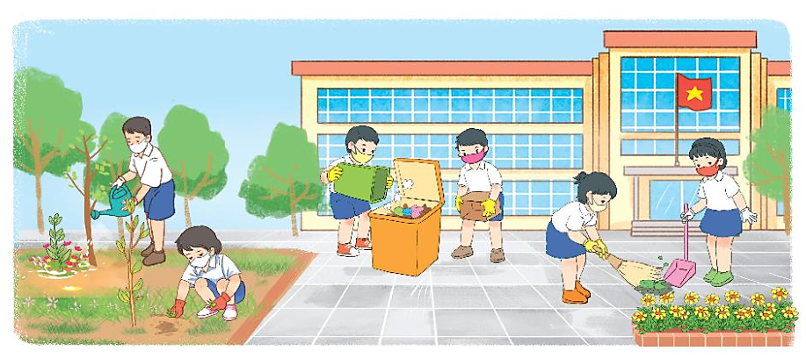
ĐỌC MỞ RỘNG
Tìm đọc sách, báo viết về các hoạt động giữ gìn môi trường xanh, sạch đẹp ở nhà trường.
Chia sẻ với các bạn những điều mà em đã đọc.

